Slide 1
Krajiny jižní Moravy - 3 -
RNDr. Martin Culek, Ph.D.
Geografický ústav Př. fak. MU

Slide 2
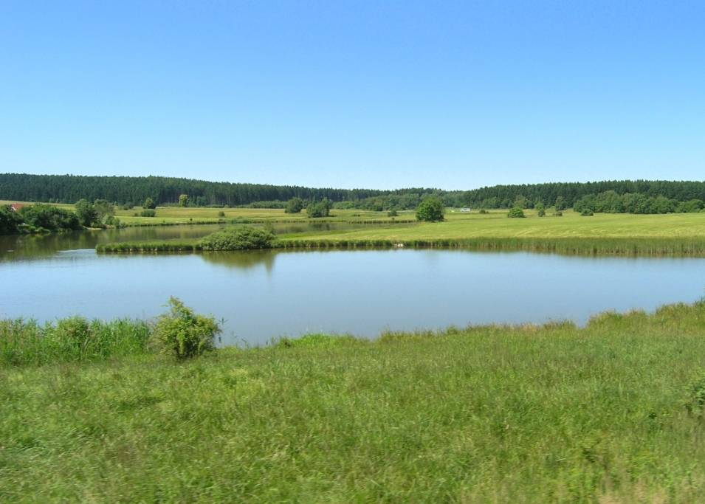
Velkomeziříčský bioregion (1.50)
- vynecháme ☹

Slide 3
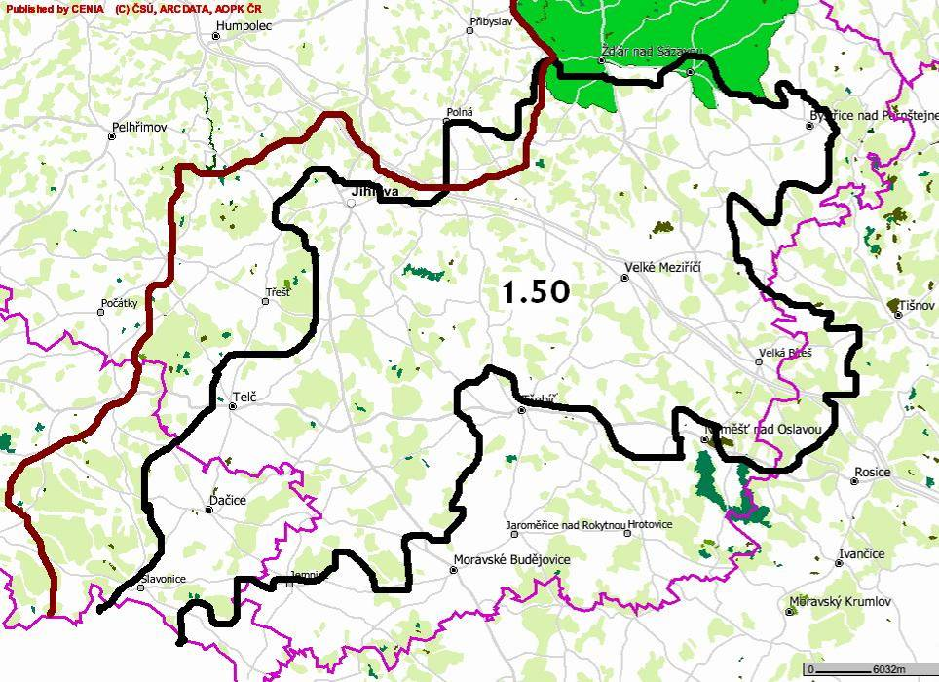

Slide 4
Charakteristiky Velkomeziříčského bioregionu_1
Poloha:
Důvod vymezení:
Plocha: 2542 km²
Vegetační stupně: 3. – 5.
3. (3%), 4. (80%), 5. (17%)
A (65%), B (30%), Cs (1%), Ca (4%), D (0%)
N (81%), z (15% raš+), a (4%), o (0,1%).
Orná: 49%, TTP 12%, lesy 29%, vody 1,6%
KES 0,9

Slide 5
Velkomeziříčský bioregion charakteristiky_2
Lesy – zastoupení dřevin v %:
Sm 75, Bo 13, Jd 1, Md 4
Db 1, Hb 1, Bk 2, Bř 2.
Podíl přirozených dřevin: 15%
VZCHÚ: CHKO Žďárské vrchy (okraj)
Přírodní parky: Třebíčsko, Údolí Balinky
MZCHÚ: PR Mutenská obora, PR U Trojáku, PR Údolí Brtnice, PP Ptáčovský kopeček (koniklec), PP Náměšťská obora.

Slide 6
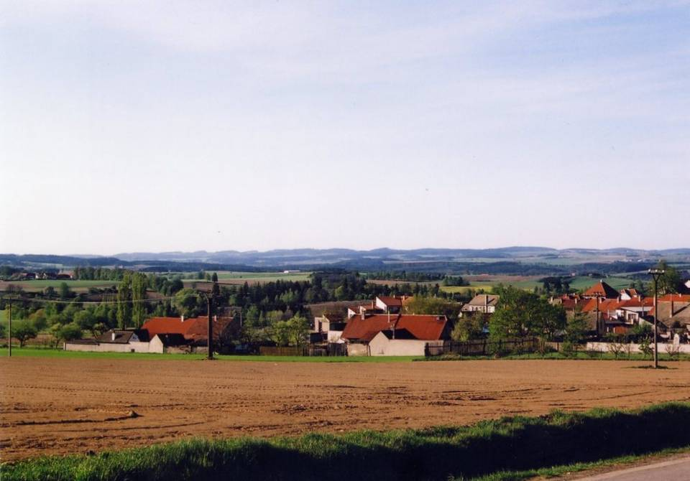

Slide 7
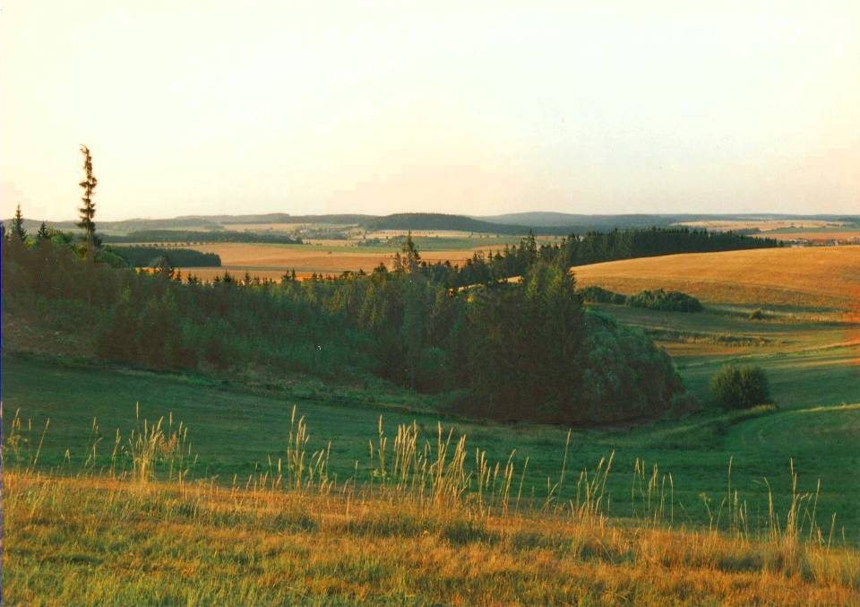

Slide 8
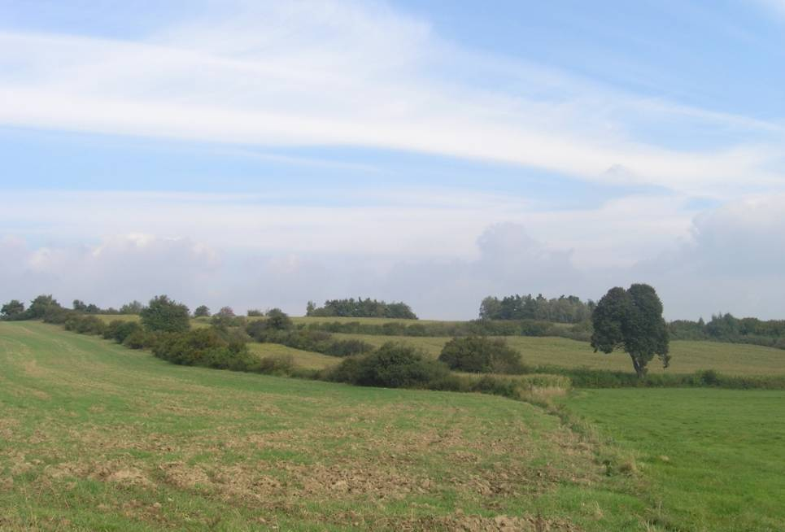

Slide 9
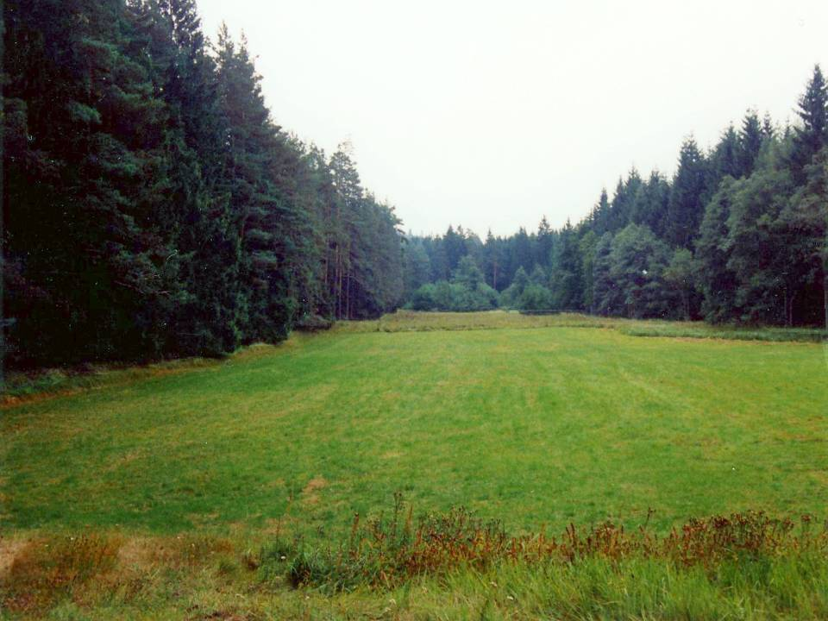

Slide 10
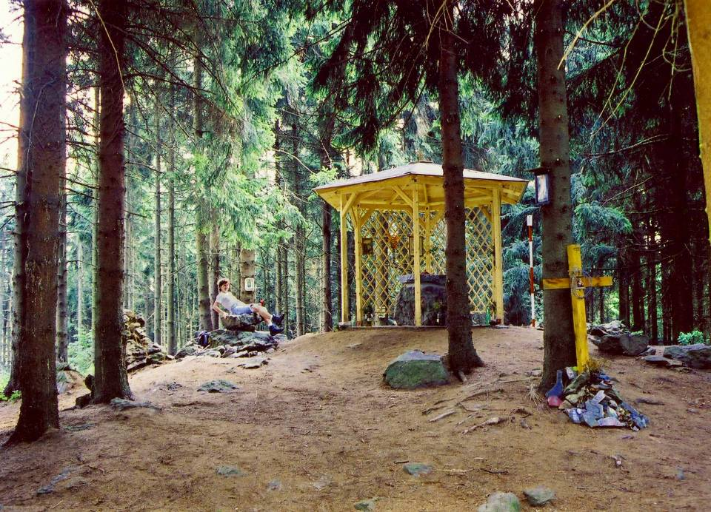

Slide 11
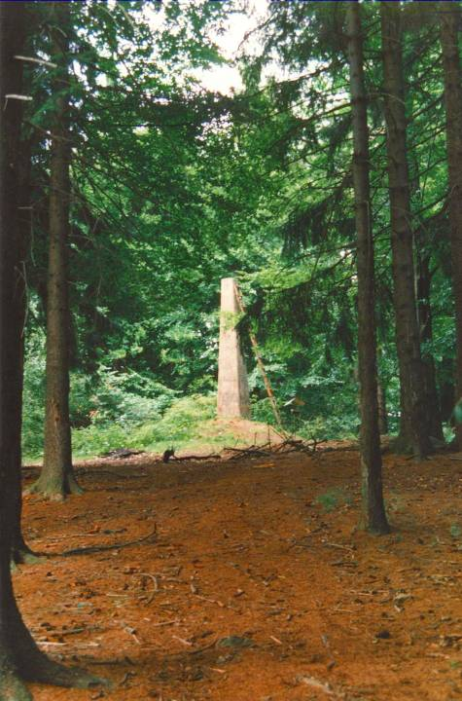
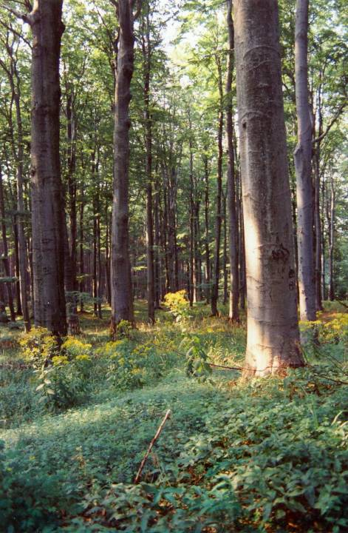

Slide 12
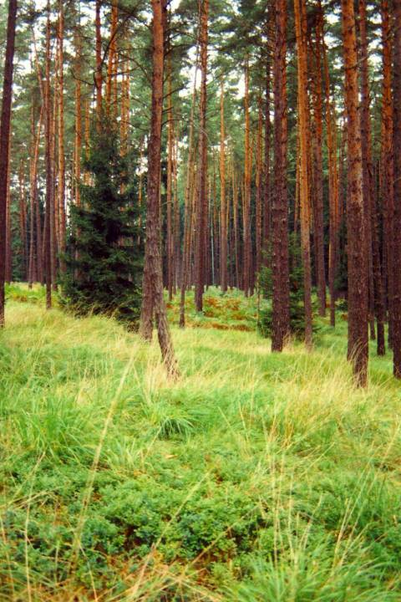
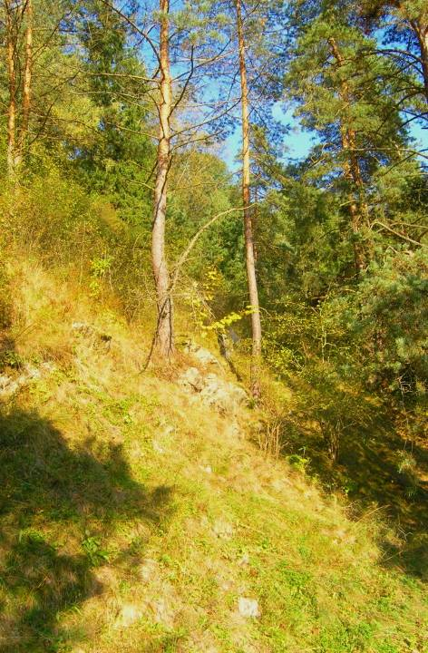

Slide 13
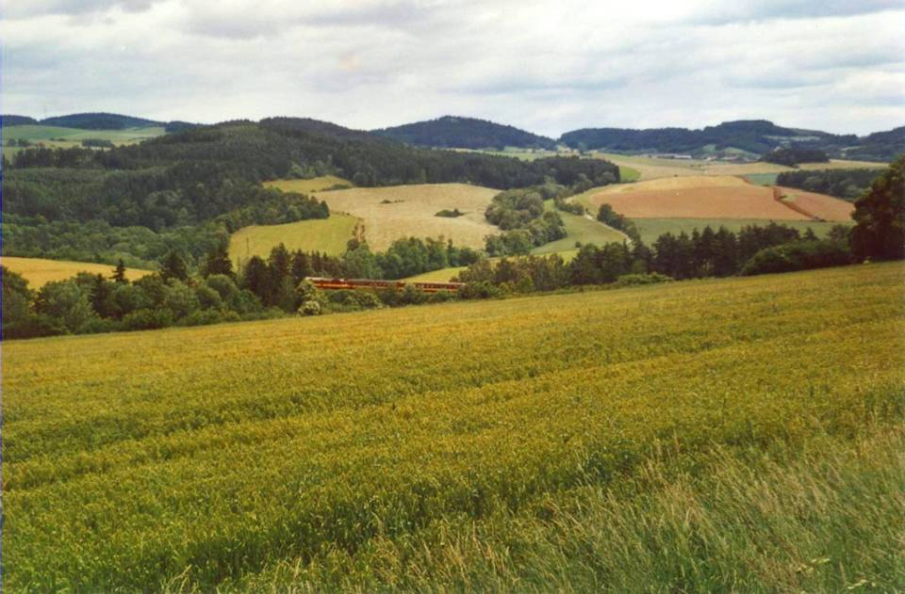

Slide 14
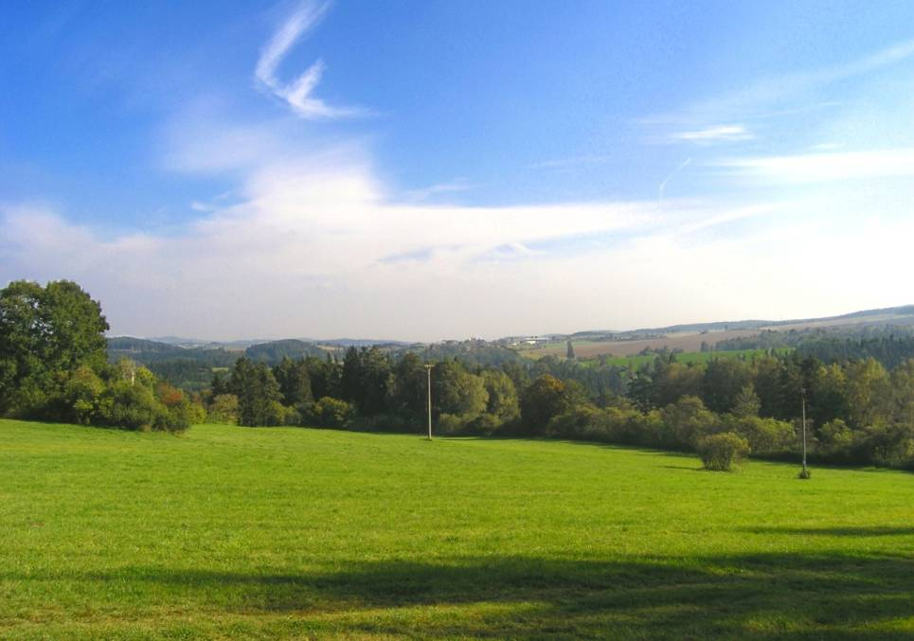

Slide 15
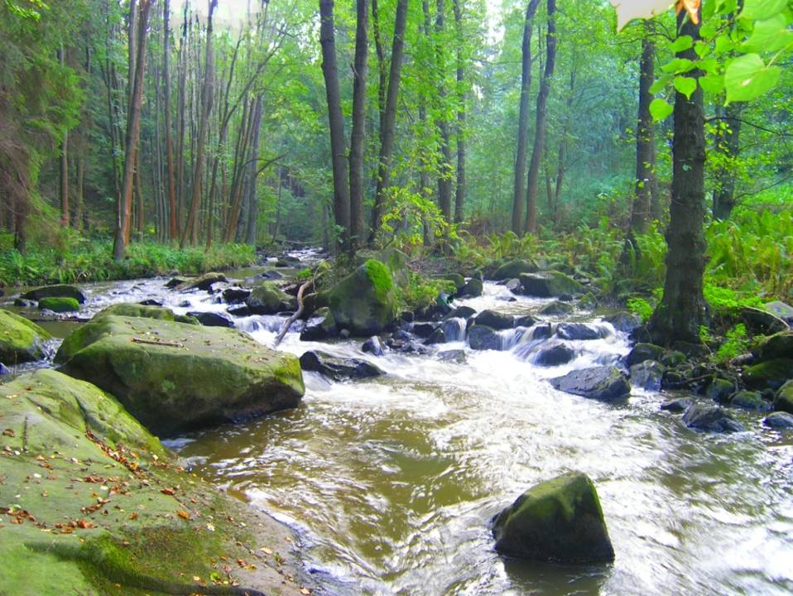

Slide 16
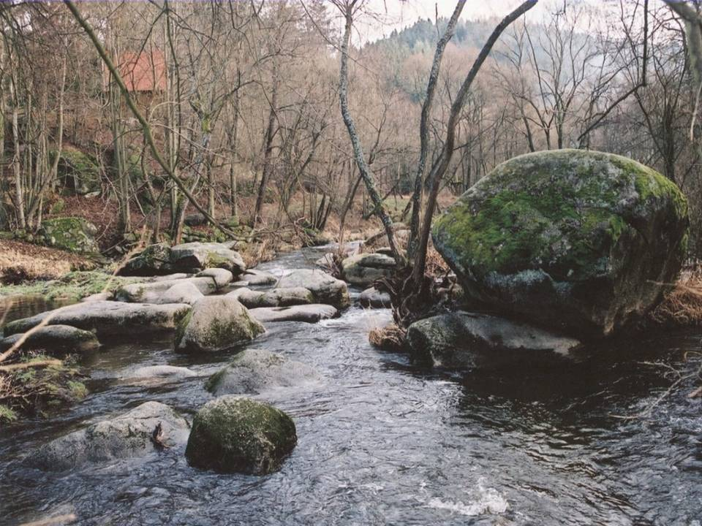

Slide 17
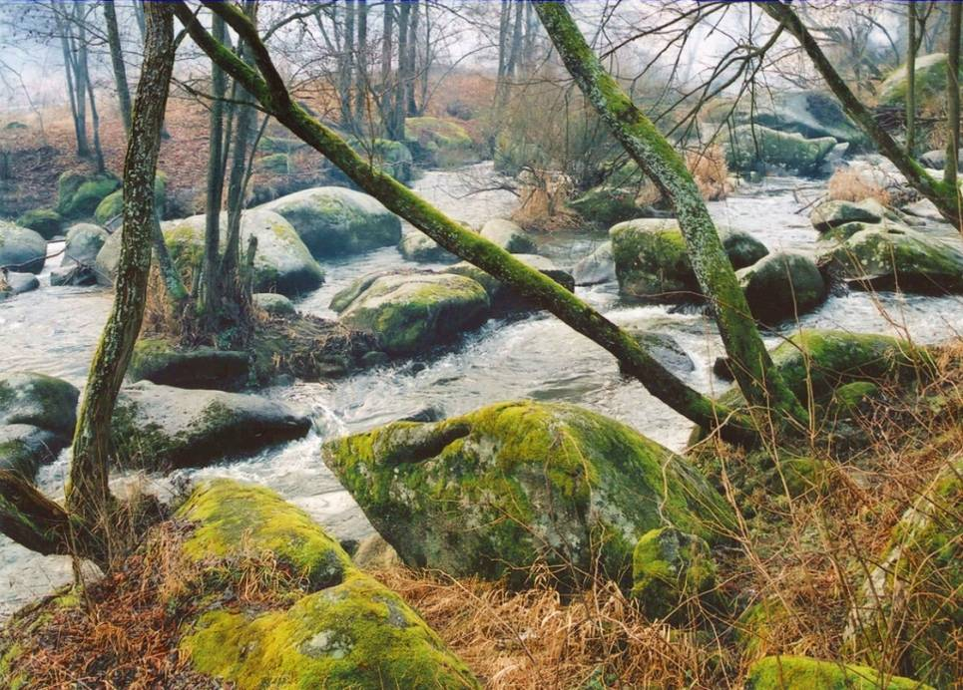

Slide 18
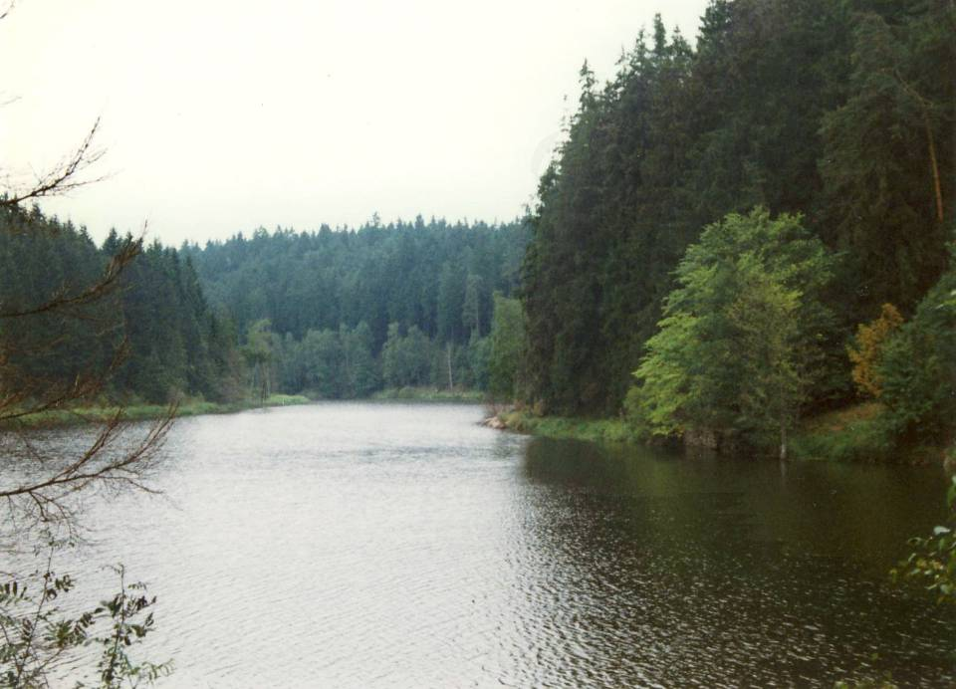

Slide 19
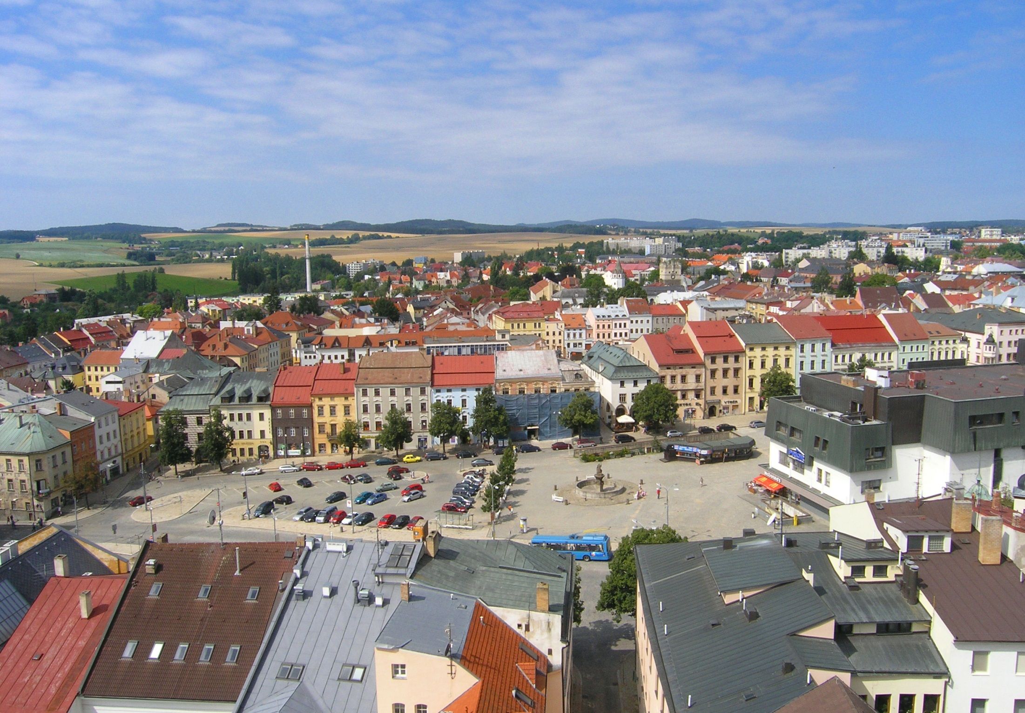

Slide 20
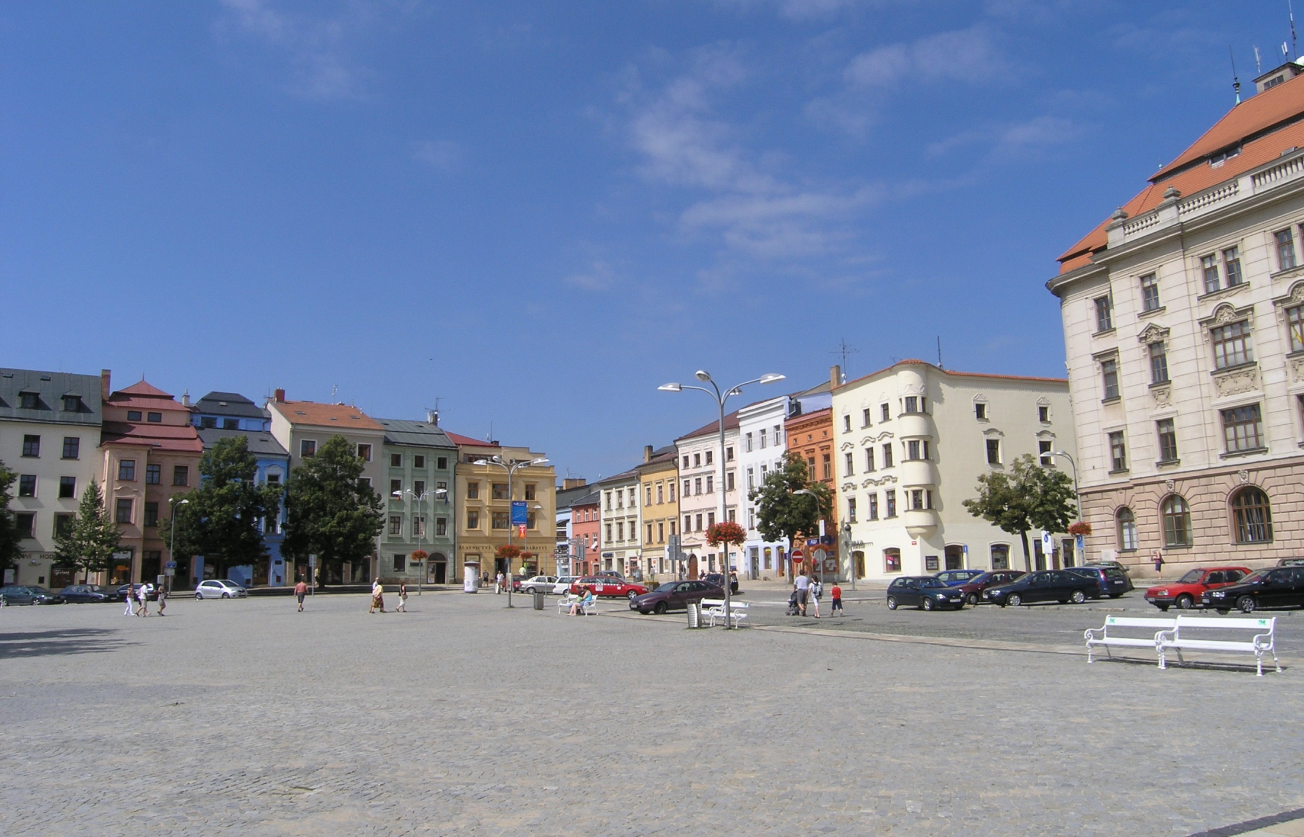

Slide 21
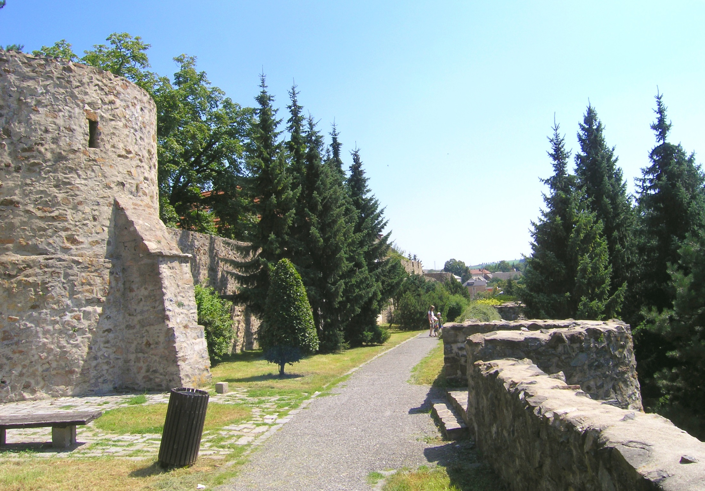

Slide 22
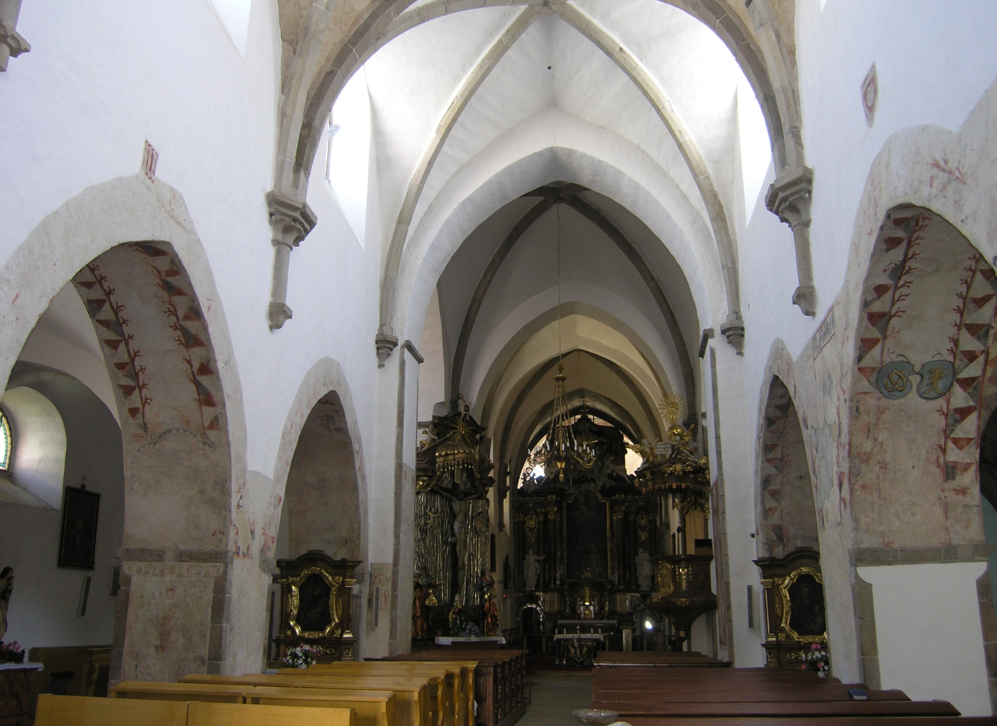

Slide 23
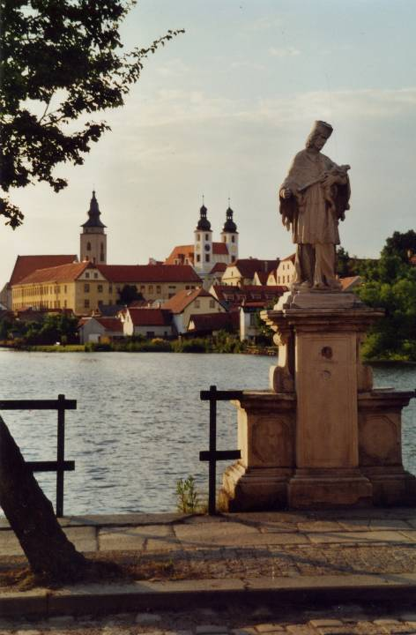
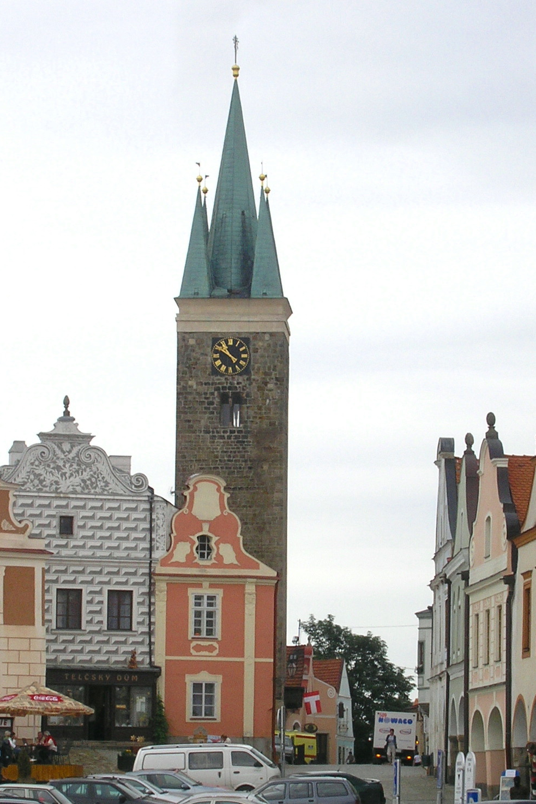

Slide 24
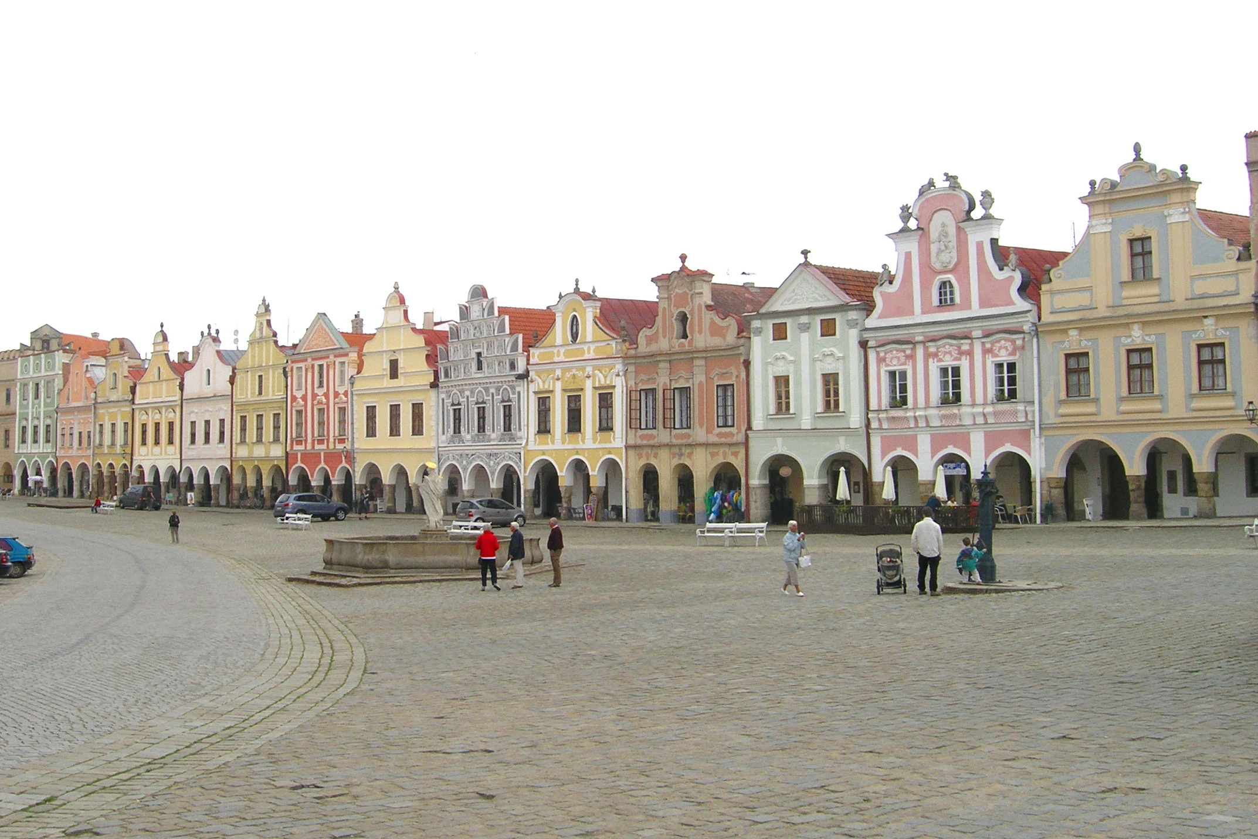

Slide 25
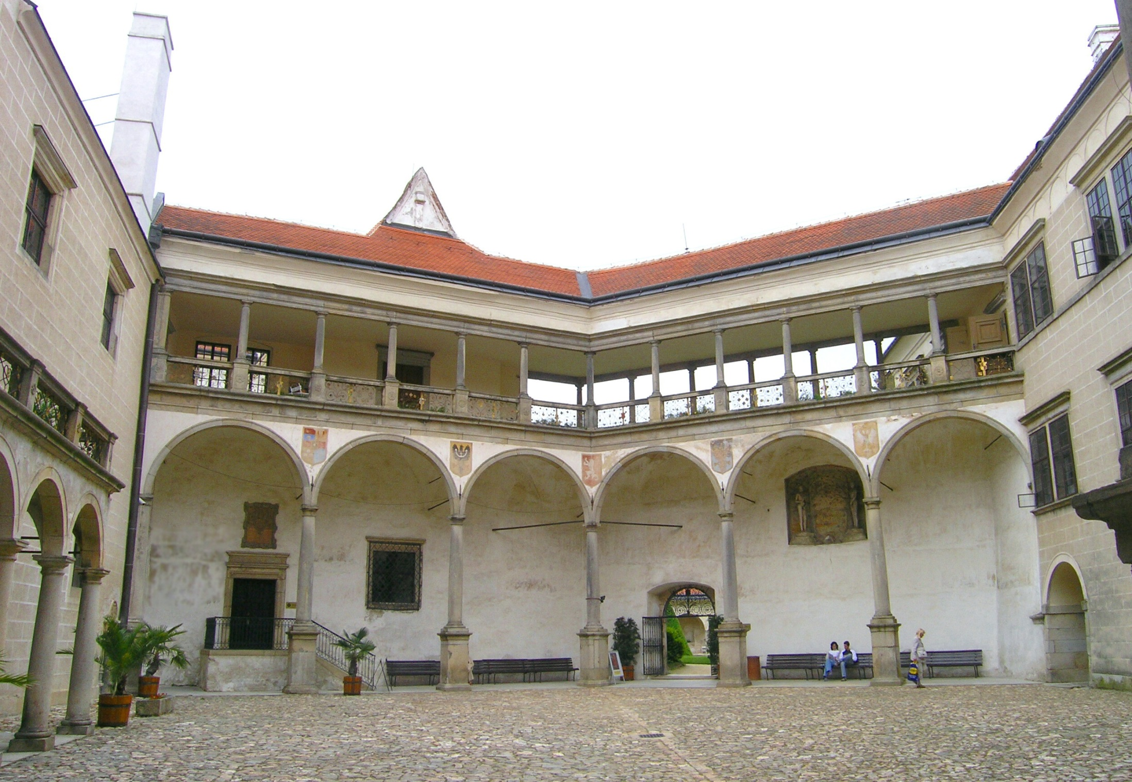

Slide 26
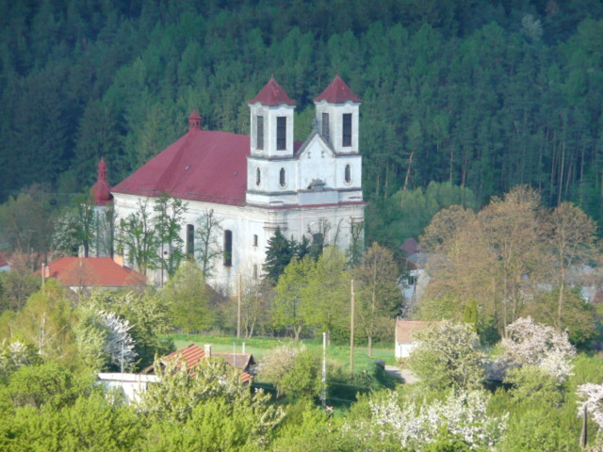
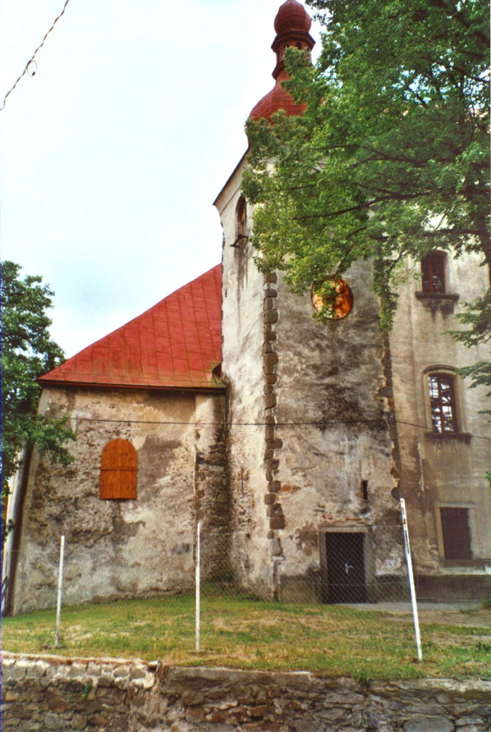
PŘIBYSLAVICE
Foto:Kubikula, Panoramio, Google Earth

Slide 27
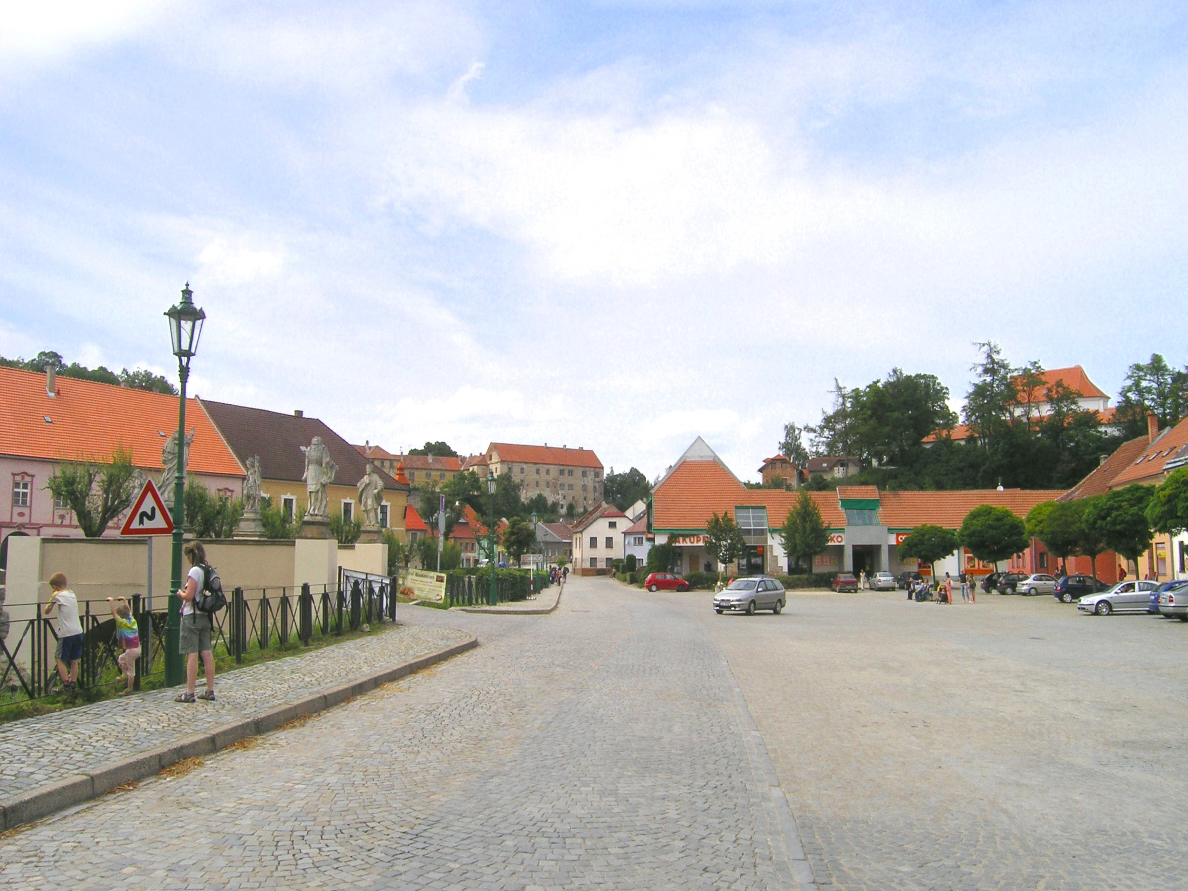

Slide 28
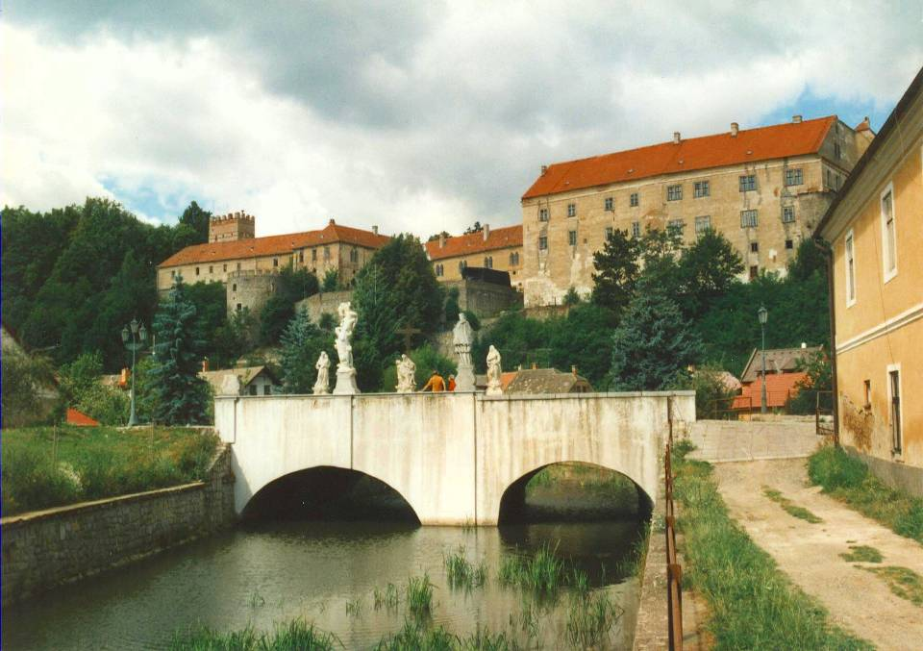

Slide 29
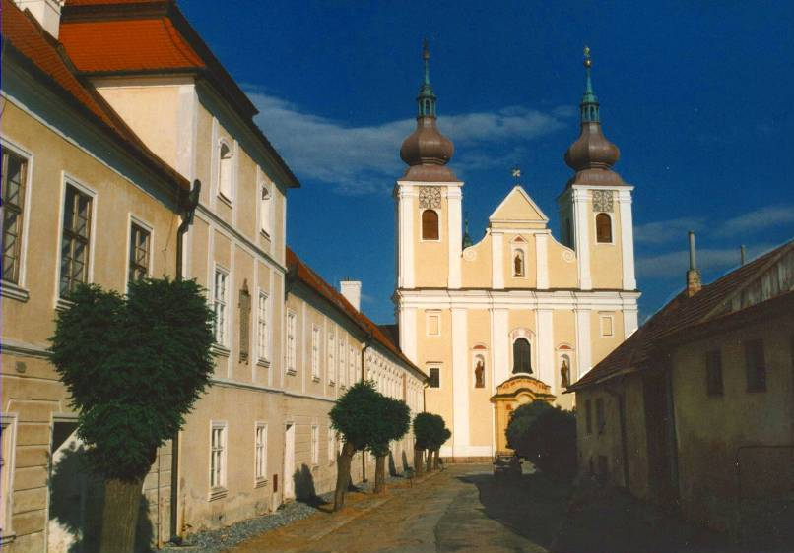

Slide 30
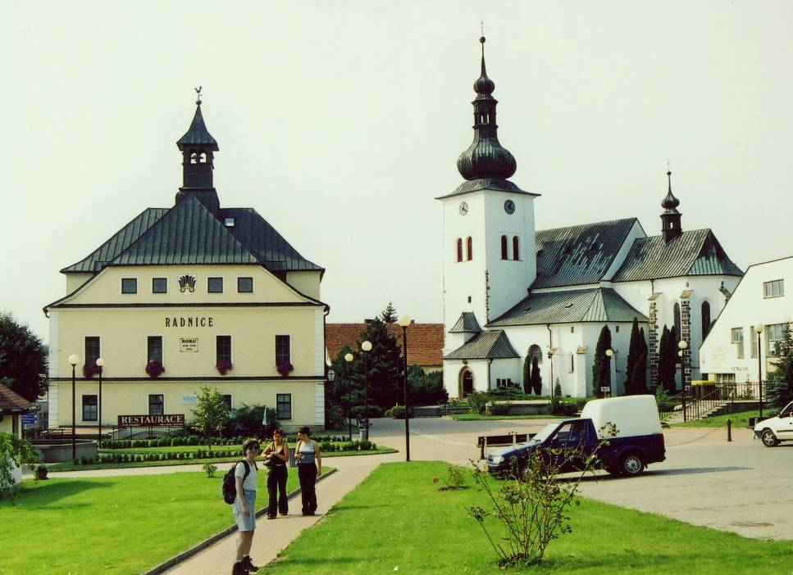

Slide 31
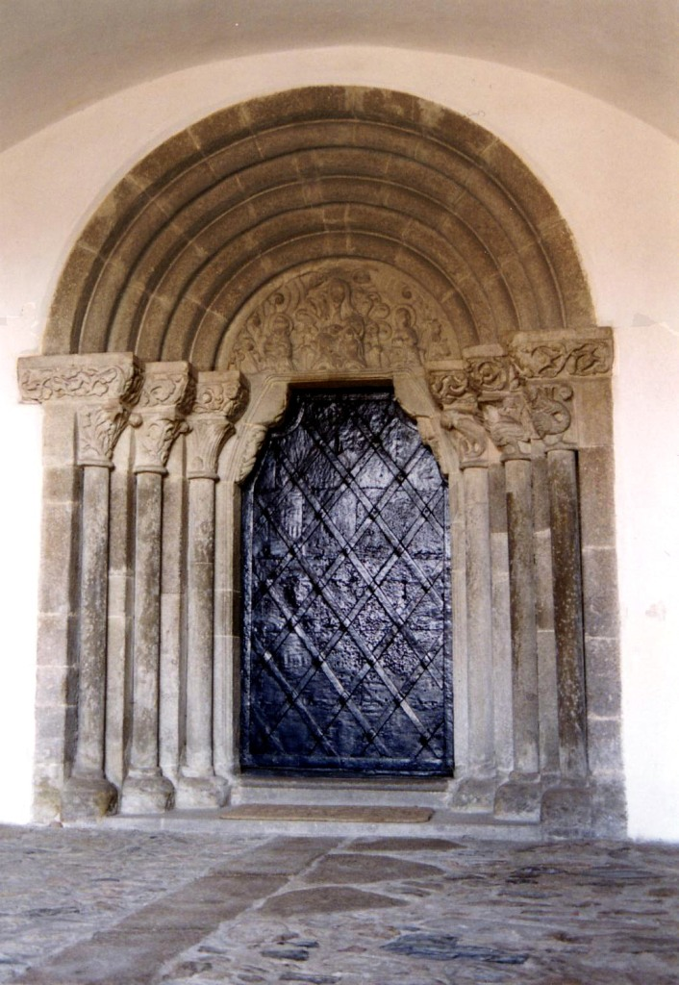
Měřín

Slide 32
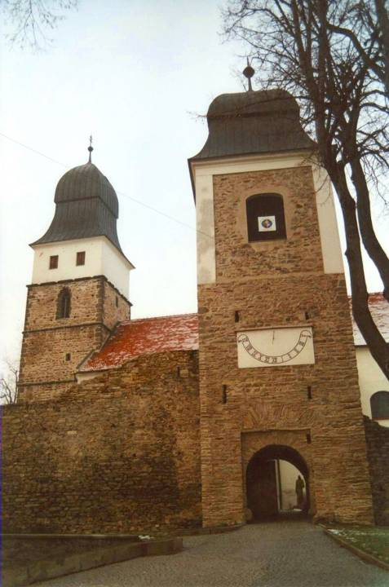
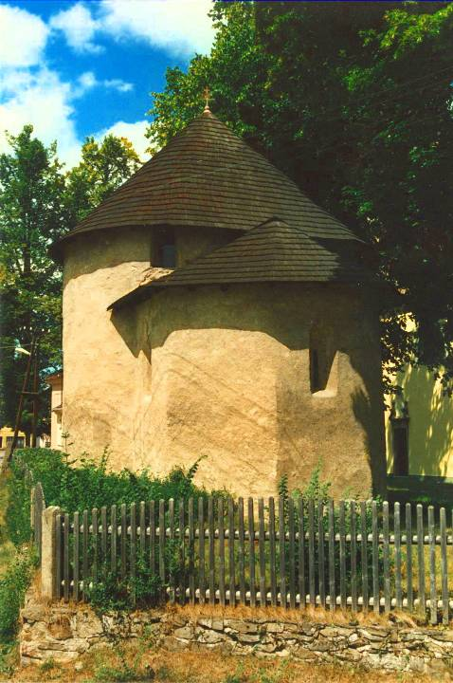
Velká Bíteš
Rančířov_románský karner

Slide 33
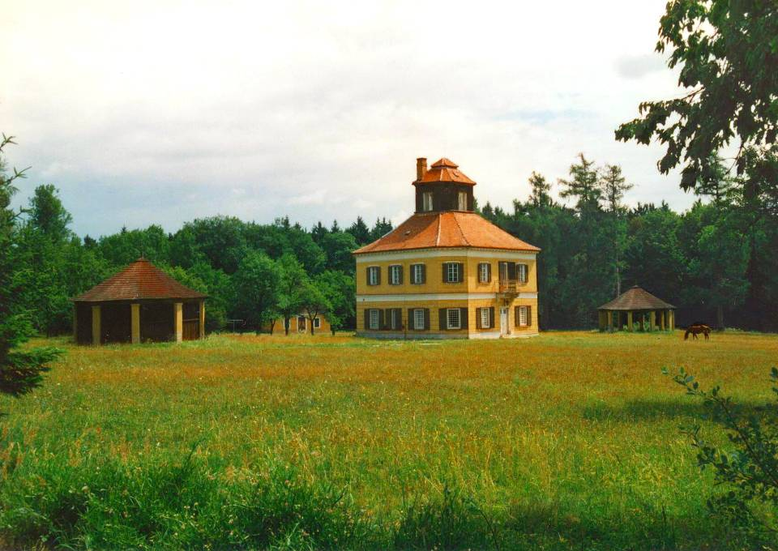

Slide 34
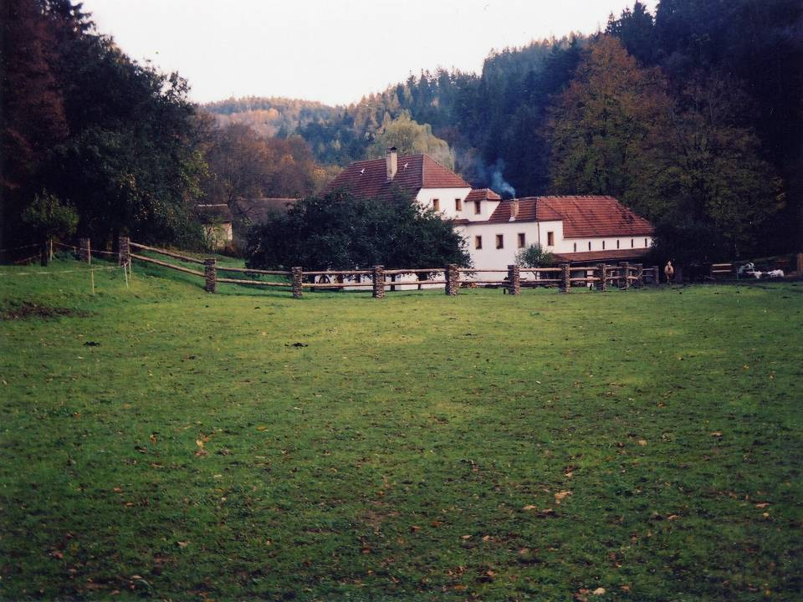
Fini 1.50

Slide 35
Velkomeziříčský bioregion charakteristiky_3
Geologicko-geomorf. pozoruhodnosti:
Třebíčský masiv – čím?
údolí Oslavy (Nesměřské)
údolí Brtnice
jihlavské stříbrné doly
hadcový masiv u Horních Borů + doly na živec (růženín)

Slide 36
Velkomeziříčský bioregion charakteristiky_4a
Biologicky zajímavé lokality:
rašelinné louky a výskyt alpských druhů rostlin v záp. části, pahorky s konikleci
Zajímavé stavby:
Telč (UNESCO), Slavonice – renes. maloměsto s podzemím, Jihlava – ranná gotika, Velké Meziříčí – románský hrad (pak zámek), Měřín – román. bazilika, Brtnice – město a hrad, Klášter v Nové Říši, most přes Oslavu

Slide 37
Velkomeziříčský bioregion charakteristiky_4b
Negativa:
Dálnice D1
Těžba uranu v okolí Dolní Rožínky
Zarůstání krajin balvanů
Opuštěnost – málo služeb
Environmentální kauzy:
D1, uranové doly
větrné elektrárny

